Slide 1

Визуальная арифметика
Надкусанное яблоко
Куратор: Паклина В.М.

Slide 2
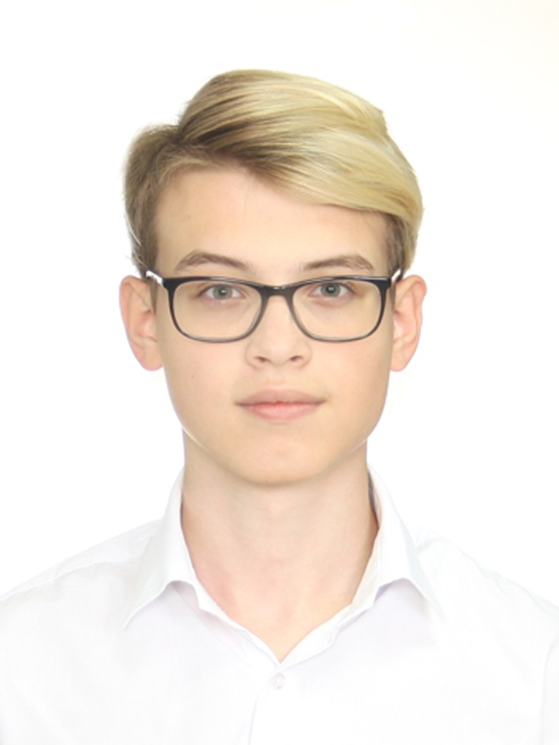
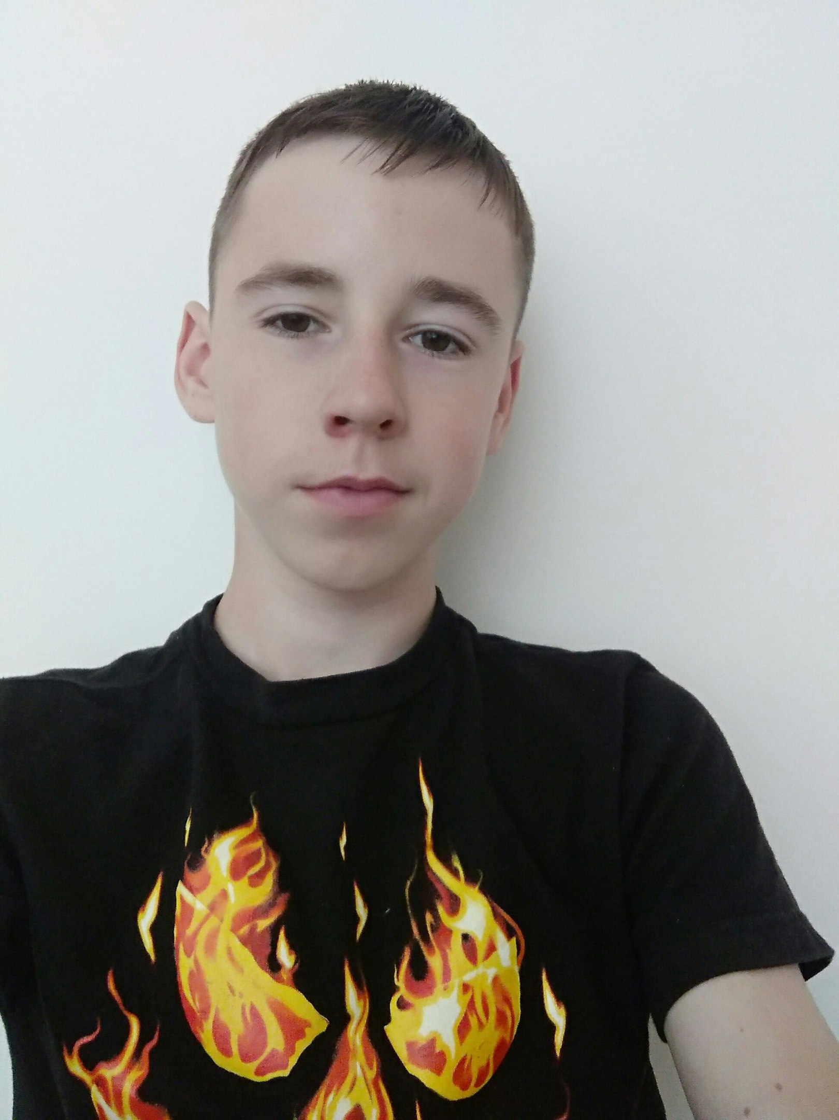
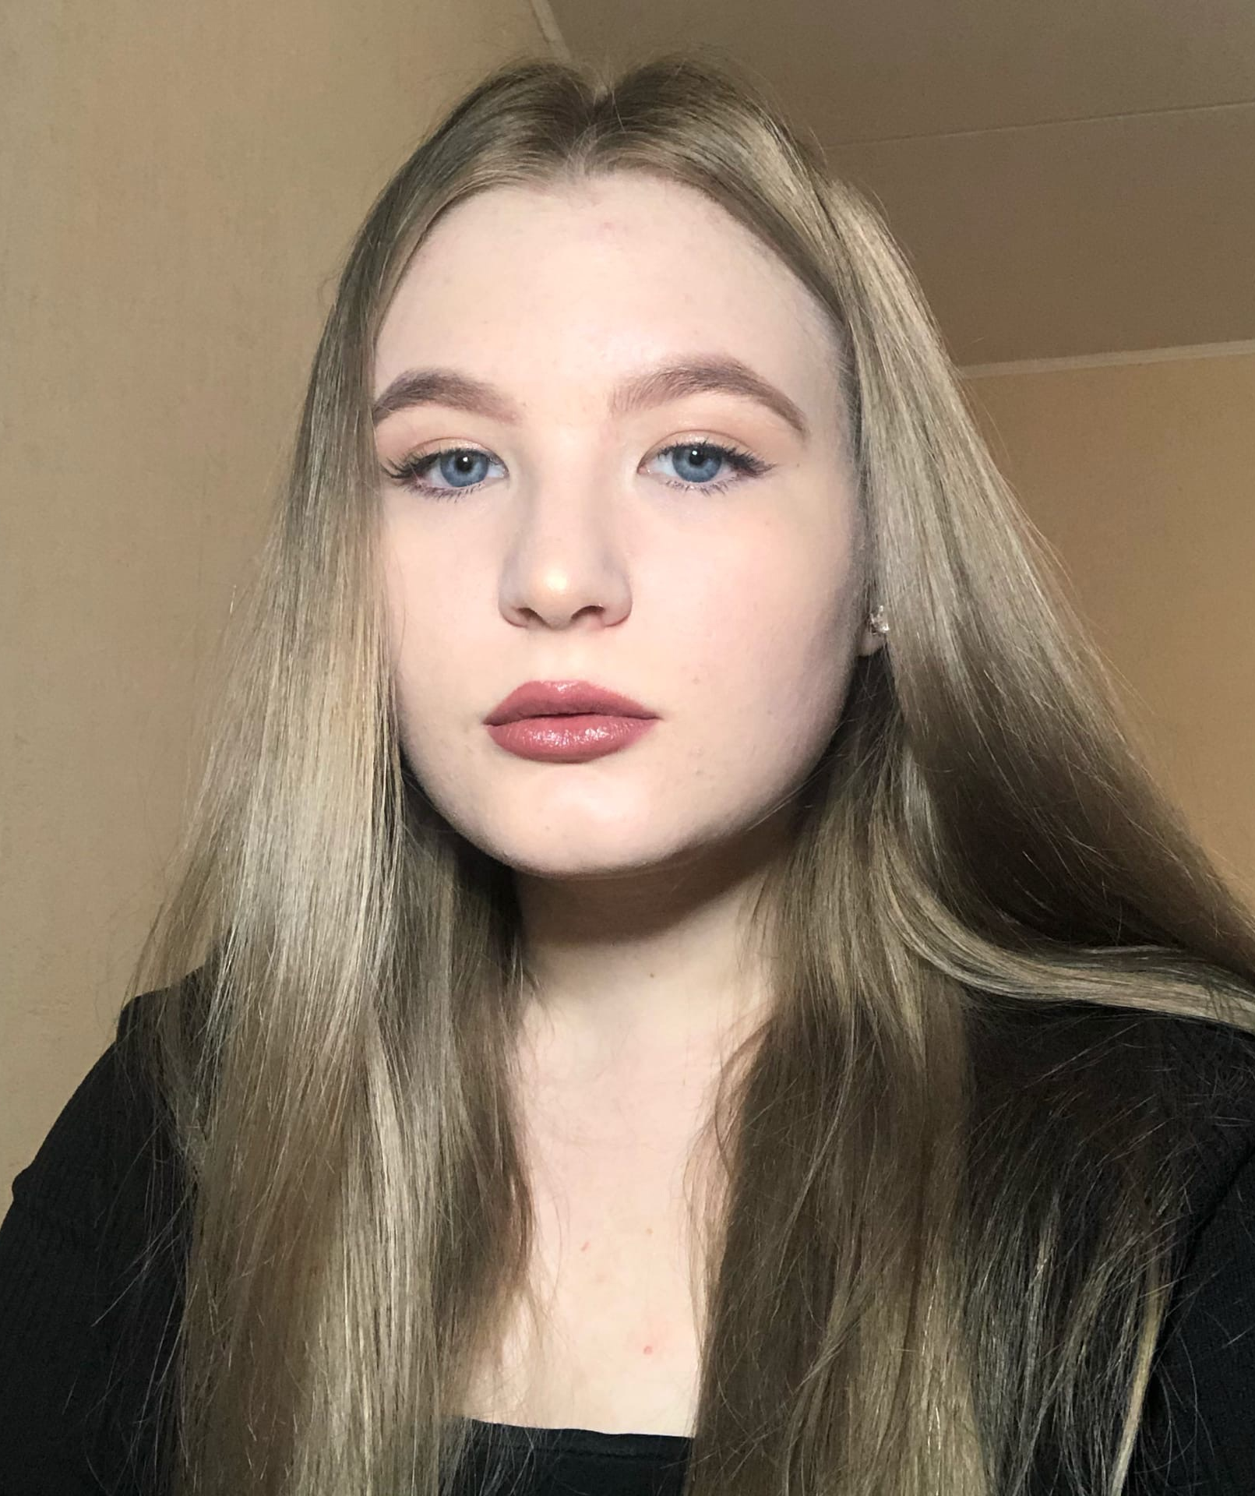
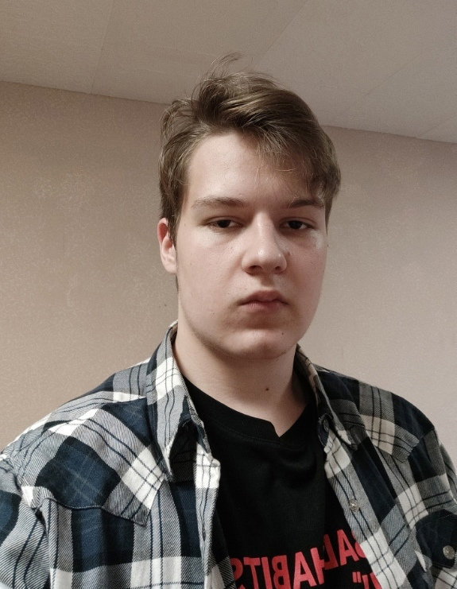
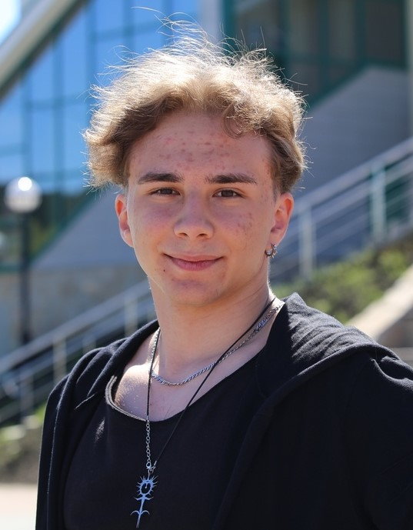
Команда
Визуальная арифметика Надкусанное яблоко
Найденов М.В.
Программист
Колбин Е.А.
Дизайнер
Стрюкова П.Н.
Аналитик
Байчеров П.А.
Программист
Гайнуллин Д.Р. Тимлид

Slide 3
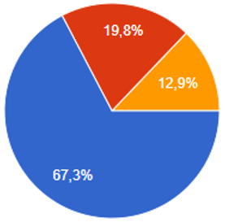
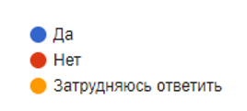
Идея проекта
Визуальная арифметика Надкусанное яблоко
А хотели бы вы лучше считать в уме?
Две трети отвечают - Да

Slide 4
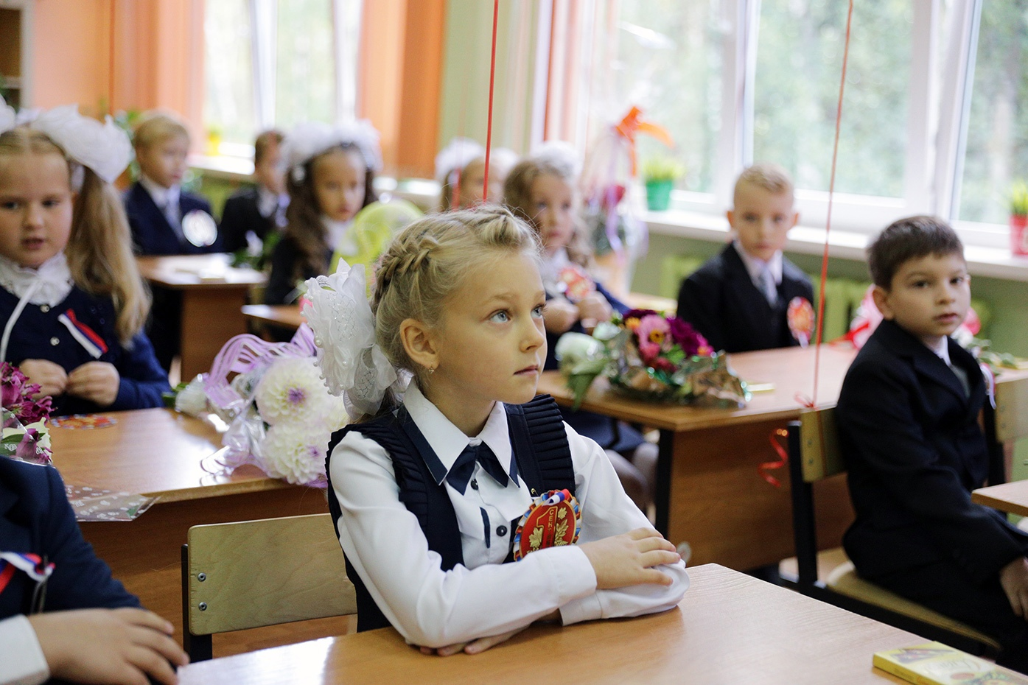

Целевая аудитория
Визуальная арифметика Надкусанное яблоко
18-25 лет
7-18 лет

Slide 5

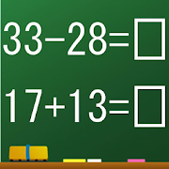





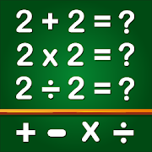



Анализ конкурентов
Визуальная арифметика Надкусанное яблоко
Отобранные концепты
-Система рекордов
-Выбор сложности
-Разнообразие режимов

Slide 6
Цель проекта и задачи
Визуальная арифметика Надкусанное яблоко
Задачи
1. Описание Концепта
2. Создание Интерфейса
3. Отрисовка Дизайн-макетов
4. Написание Логики
5. Разработка приложения

Slide 7
Предлагаемое решение
Визуальная арифметика Надкусанное яблоко
Свобода
и
Личная мотивация

Slide 8
Требования к продукту
Визуальная арифметика Надкусанное яблоко
1) Unity и C#
2) ОС Android
3) Режимы сравнения и запоминания
4) Языковая локализация
5) Управление звуком
6) Адаптация экрана
7) Ненапрягающий глаза дизайн
8) Пауза и окончание игры
9) Регулировка сложности

Slide 9
Технологический стек
Визуальная арифметика Надкусанное яблоко
?
Java + Android Studio
или
С# + Unity

Slide 10
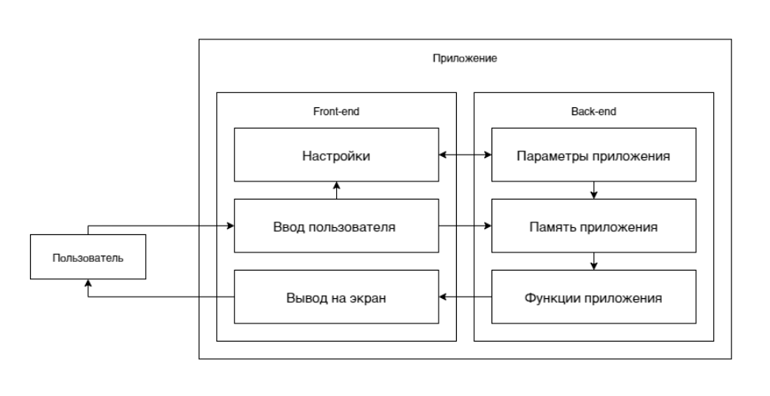
Реализация проекта
Визуальная арифметика Надкусанное яблоко
Схема работы приложения

Slide 11
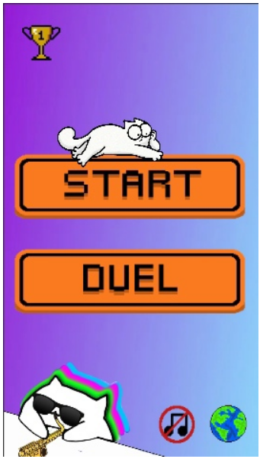
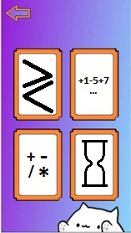
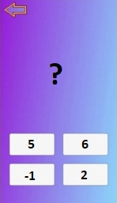
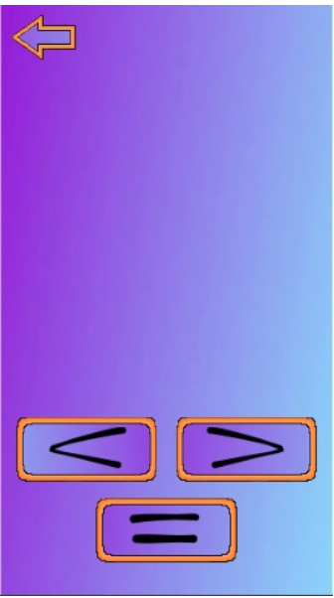
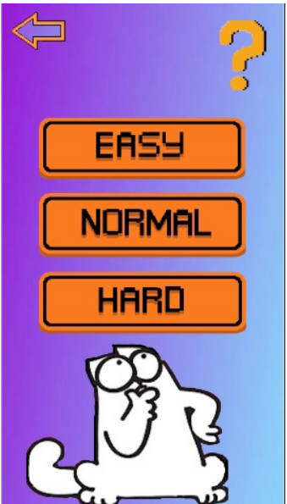
Реализация проекта
Визуальная арифметика Надкусанное яблоко
Дизайн-макеты приложений

Slide 12
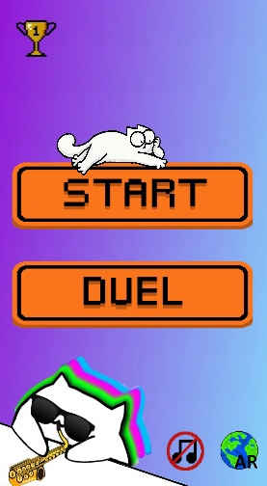
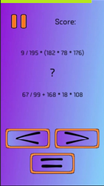
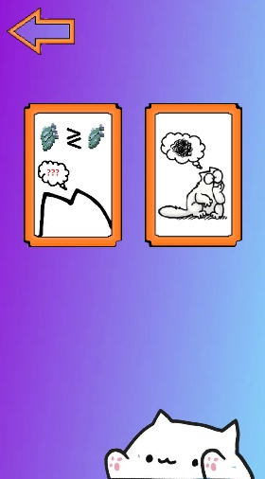
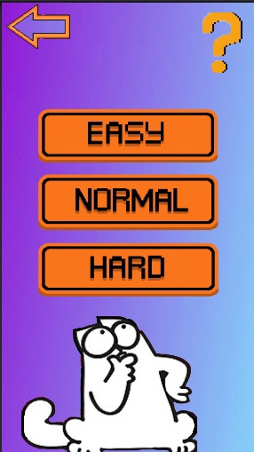
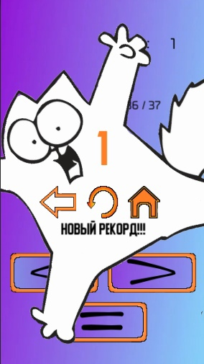

Реализация проекта
Визуальная арифметика Надкусанное яблоко
Скриншоты текущего варианта реализации

Slide 13
Заключение
Визуальная арифметика Надкусанное яблоко
Реализовано :
-Android приложение на Unity и C#
-Режимы сравнения и запоминания
-Вспомогательные окна
-Регулировки и адаптации

Slide 14
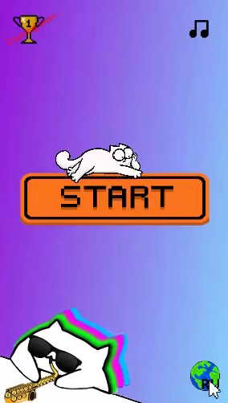
Видео
Визуальная арифметика Надкусанное яблоко
Демонстрационное видео
работы приложения

Slide 15

Спасибо за внимание!
Визуальная арифметика
Надкусанное яблоко(почта для связи –pavel.baycherov.02@mail.ru)
Ссылка на репозиторий https://github.com/Yina-ship-it/CatMath1
Найденов М.В.
Программист
Колбин Е.А.
Дизайнер
Стрюкова П.Н.
Аналитик
Байчеров П.А.
Программист
Гайнуллин Д.Р. Тимлид

